Slide 1
Eğitim, Kültür,Turizm ve spor
EĞİTİM ÖĞRETİM
34 İlköğretim okulunda 7.342 Öğrenci
9 Ortaöğretim okulunda 2.820 Öğrenci
Mesleki Eğitim Merkezinde 264 Öğrenci
4 Müstakil Anaokulunda ve Kız Meslek Lisesinde 328 Öğrenci
İlköğretim Okulları Ana sınıflarında 680 öğrenci
Toplam 11.434 öğrenci
İlçemizde bulunan 47 Okulda toplam 11.434 öğrenci eğitim-öğretim görmektedir. İlçe Milli Eğitim Müdürlüğü bünyesinde 732 öğretmen, 12 memur, 37 hizmetli görev yapmaktadır.
Notes:
<number>

Slide 2
Eğitim, Kültür,Turizm ve spor
EĞİTİM ÖĞRETİM
2010 – 2011 Eğitim-Öğretim yılında; İlçemizde 12 tanesi birleştirilmiş sınıflı, 22 tanesi müstakil İlköğretim Okulu olmak üzere toplam,
34 adet İlköğretim Okulu
Bulunmaktadır. Diğer Eğitim-Öğretim kurumlarından
9 adet Ortaöğretim Okulu
2 adet Özel Sürücü Kursu
2 adet Yaygın Eğitim Kurumu
1 adet Özel Rehabilitasyon Merkezi
4 adet Müstakil Anaokulu
1 adet Öğretmen Evi
3 adet Özel Dershane
5 adet Öğrenci Yurdu (2’si MEB, 3’ü Özel
mevcuttur.
Notes:
<number>
1 adet Sürücü Kursu

Slide 3
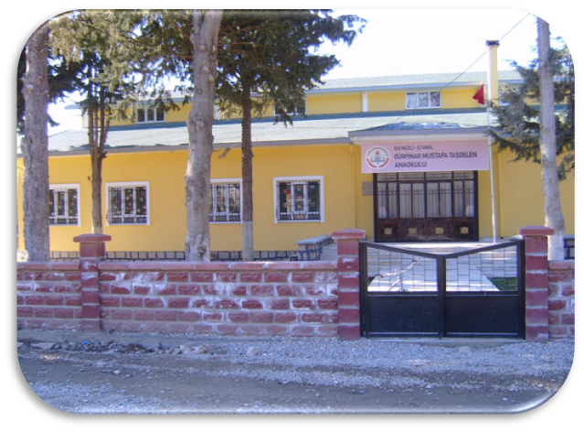
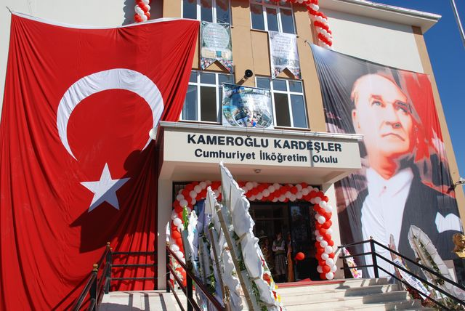
Eğitim, Kültür,Turizm ve spor
EĞİTİM ÖĞRETİM
Notes:
<number>

Slide 4
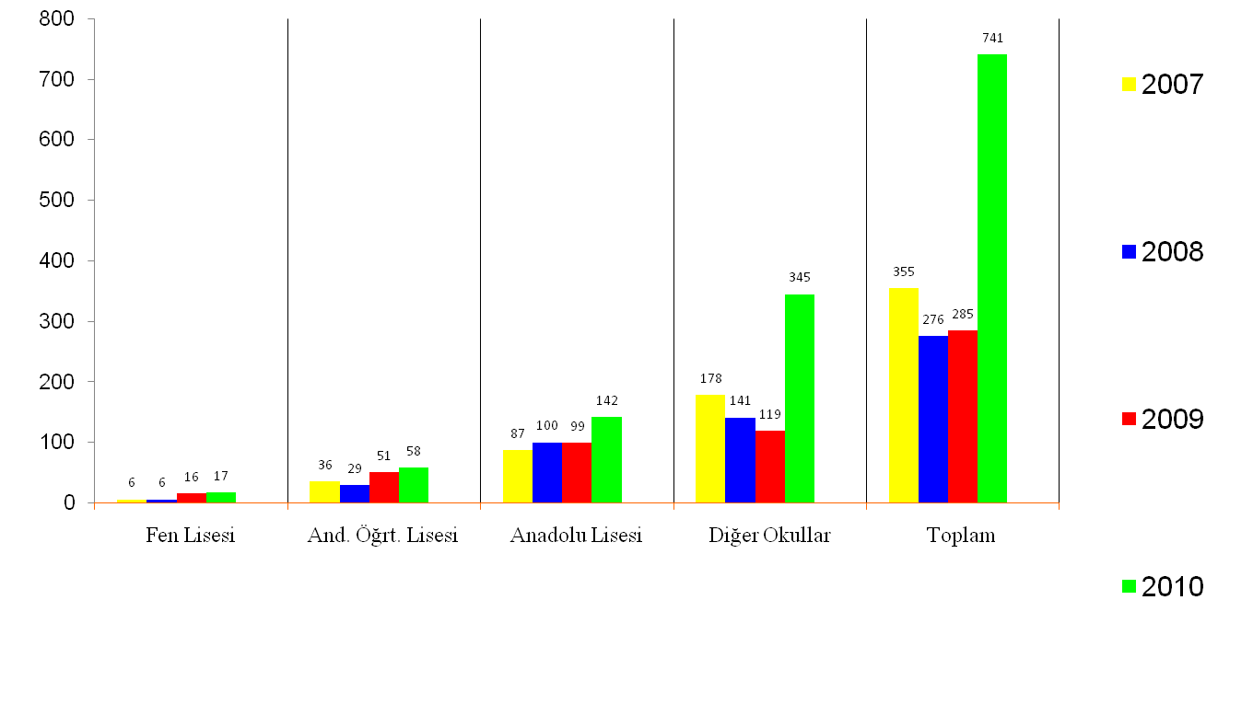
Eğitim, Kültür,Turizm ve spor
EĞİTİM ÖĞRETİM
SINAV BAŞARI DURUMLARI
07-08-09-10
07-08-09-10
07-08-09-10
07-08-09-10
07-08-09-10
Notes:
<number>

Slide 6
Eğitim, Kültür,Turizm ve spor
EĞİTİM ÖĞRETİM
Yıllara Göre Genel Öss Başarısı
Notes:
<number>

